Slide 1
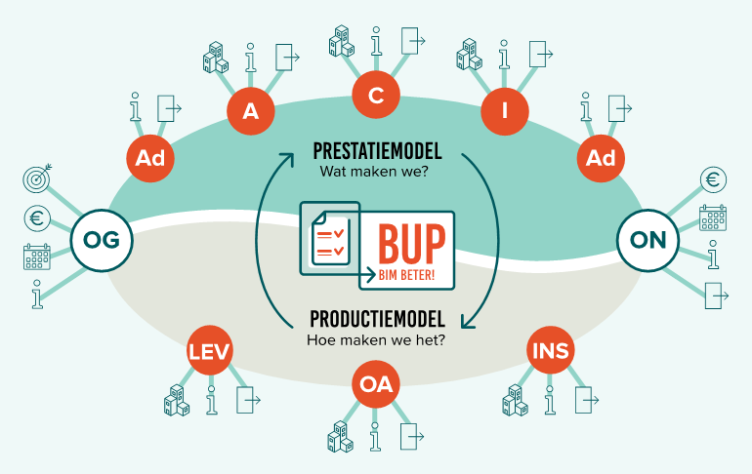
Hamburgermodel project (voorbeeld)
Deze leeswijzer
15-04-2022
1.0
Definitief
BUP2.0 initiatiefgroep

Slide 2
3.1 Introductie P3
3.2 Projectgegevens P4
3.3 Doelen & toepassingen P5
3.4 Matrix BIM-toepassingen P6
3.5 Fasering P7
3.6 Modelleerafspraken P8 t/m P11
3.7 Communicatie P12
3.8 Taken & verantwoordelijkheden P13
3.9 Informatieleveringen P14 t/m P15

Slide 3
Technisch PVE
Leeswijzer
Dit BIM uitvoeringsplan omvat een plan van aanpak voor een fictief Hamburger model project dat is opgesteld aan de hand van een fictieve uitvraag van een fictieve opdrachtgever.
Het is opgesteld voor de prestatie- en productiefase van het project.
De betrokken disciplines zijn tenminste alle ontwerpende adviseurs als de architect, constructeur, bouwkundige en de installatie-adviseur en alle productie-/leverende partijen.
RVB BIM norm

Slide 4
Houd er rekening mee dat dit BUP voor de eerste keer wordt toegepast
Er wordt gewerkt met het Hamburger model, waardoor geen STB fasering wordt gebruikt
Zie onderstaande link naar risico-lijst
-
Kansen en risico lijst

Slide 5
Hoeveelheden analyse | Omschrijving | BIM coördinator
Vierkante meters bepalen metselwerk voor inkoop | Omschrijving | BIM coördinator
Modelcontrole | Omschrijving | BIM coördinator
Sparingcoördinatie | Omschrijving | BIM regisseur

Slide 6
Hoeveelheden analyse | Productie |  | Solibri ITO handleiding | UCM Hoeveelheden analyse
Vierkante meters bepalen metselwerk voor inkoop | Productie |  | Solibri ITO handleiding | UCM vierkante meter bep…
Modelcontrole | Prestatie | BIM Collab/Solibri proces | Handleiding BIM Collab
Sparingcoördinatie | Prestatie / productie | Sparingsprocedure

Slide 8
ILS O&E BWK
ILS O&E CON
ILS O&E INS
Modelleerafspraken
Documentenbehoefteschema

Slide 9
BIM basis ILS 2.0:
ILS Ontwerp Engineering
-
ILS O&E BWK
ILS O&E CON
ILS O&E INS
Shortnames

Slide 10
MODELCATEGORY | <BOUWWERKNAAM> | <DISCIPLINE> | BEDRIJFSNAAM-AUTEUR | <ONDERDEEL> | <SOFTWARE> | <EXTENSIE> | BESTANDSNAAM TOTAAL
coördinatiemodel | Hamburger | coördinatie |  | totaal | Solibri | 9.12 | Hamburger_coördinatie_totaal.smc
prestatiemodellen | Hamburger | Bouwkundig |  | totaal | Revit | 2022 | Hamburger_bouwkundig_totaal.ifc
prestatiemodellen | Hamburger | constructie |  | kelder | Revit | 2022 | Hamburger_constructie_kelder.ifc
prestatiemodellen | Hamburger | constructie |  | casco | Revit | 2022 | Hamburger_constructie_casco.ifc
prestatiemodellen
prestatiemodellen
hulpmodellen
hulpmodellen
productiemodellen
productiemodellen
productiemodellen
productiemodellen
productiemodellen
productiemodellen

Slide 11
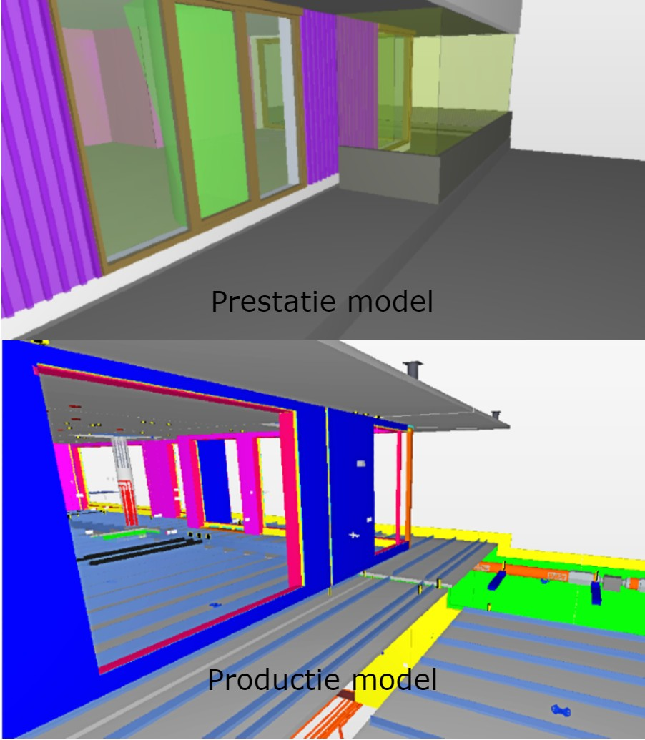
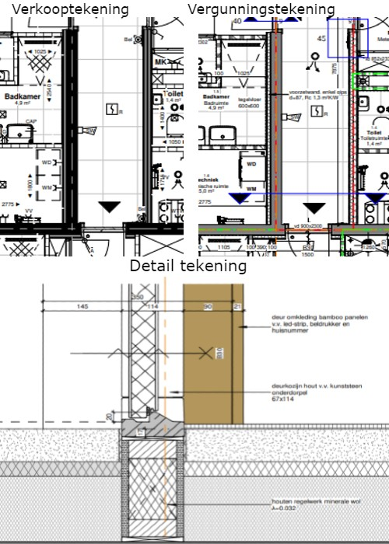

Slide 12
Revit | 2022
Tekla Structures | 2022
Sketchup | -
IFC | 2X3
Kick-off prestatiefase | 01-05-2022
Kick-off productiefase | September 2022
Engineeringsessie prestatie | Woensdag
-
-
BIM Collab voorbeeldproject
-

Slide 13
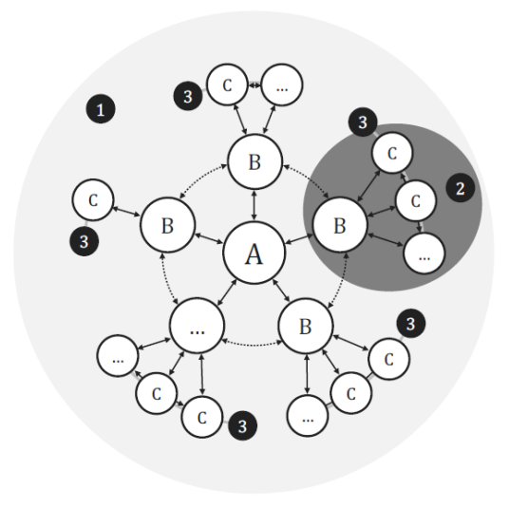
BIM coördinator | NAAM | Planvoorbereider | 06 123 456 78
BIM regisseur | NAAM | Projectontwikkelaar | 06 123 456 78
BIM manager | NAAM | BIM manager | 06 123 456 78

Slide 14
STAP | AFGESPROKEN (VASTE) DAG | VERANTWOORDELIJKE PRESTATIEMODEL
1. Modelleerwerk | MA / DI / WO / DO / VR | BWK [NAAM BEDRIJF] / CON [NAAM BEDRIJF] / INS [NAAM BEDRIJF]
2. Export IFC (check op aspectmodel) | VR | BWK [NAAM BEDRIJF] / CON [NAAM BEDRIJF] / INS [NAAM BEDRIJF]
3. Aanleveren modellen (datadrop) | VR | BWK [NAAM BEDRIJF] / CON [NAAM BEDRIJF] / INS [NAAM BEDRIJF]
4. Controlemomenten [NAAM BEDRIJF] (clash) | MA | [NAAM BEDRIJF]
5. Issues melden | MA | [NAAM BEDRIJF]
6. Voorbereiden team op BIM-sessie | DI | BWK [NAAM BEDRIJF] / CON [NAAM BEDRIJF] / INS [NAAM BEDRIJF]
7. BIM-sessie: issues bespreken | WO | ALLEN
8. Herhaling proces vanaf stap 1

Slide 16
BUP2.0 initiatiefgroep
info@bimloket.nl

